Slide 1
Отчёт о деятельности РМО учителей иностранных языков в рамках проекта
Руководитель РМО учителей иностранных языков
Белозёрова Людмила Юрьевна, учитель английского языка МБОУ «Очёрская СОШ №1»
Тема презентационных мероприятий «Системно-деятельностный подход как основа формирования УУД», дата проведения 06.12.2013

Slide 2
Тема проекта «Мы разные, но у нас много общего»
Долгосрочный (по временным рамкам: август-апрель 2012-2013 гг.)
Смешанный (по виду деятельности участников проекта)

Slide 3
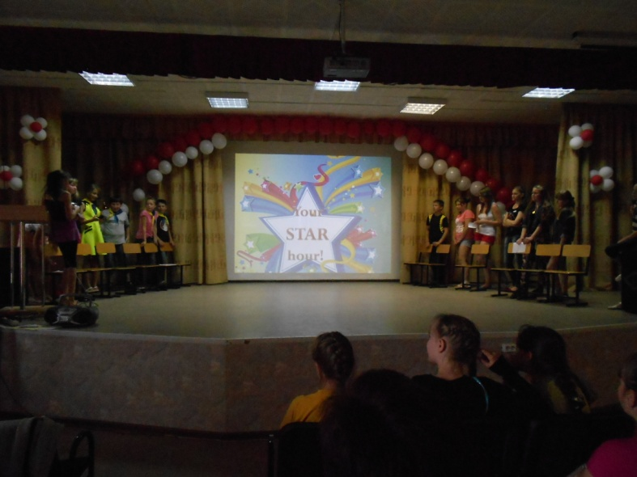
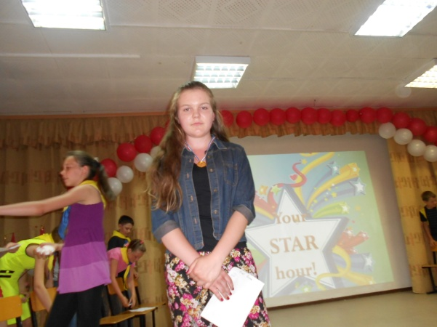
Почему бы не объединиться?
Районная неделя ИЯ
Преемствен
ность
Реша
ем комму
никативную задачу
Элемент соревнова-
тель
ности
Значи
мость для учащих-
ся и учите
лей

Slide 4
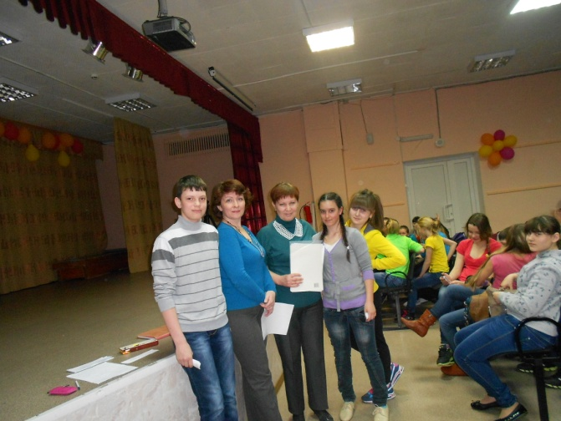
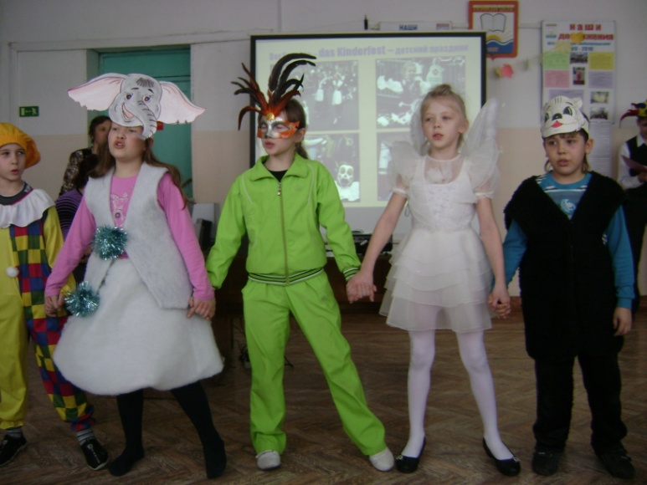
Цели и задачи
– усилить мотивацию к изучению иностранных языков, – способствовать практическому владению речевой деятельностью, – увеличивать активный языковой запас учащихся, – стимулировать в целом их интеллектуальную и языковую активность, – расширять общий кругозор школьников, – повышать их культурный уровень, – развивать творческие способности детей.

Slide 5
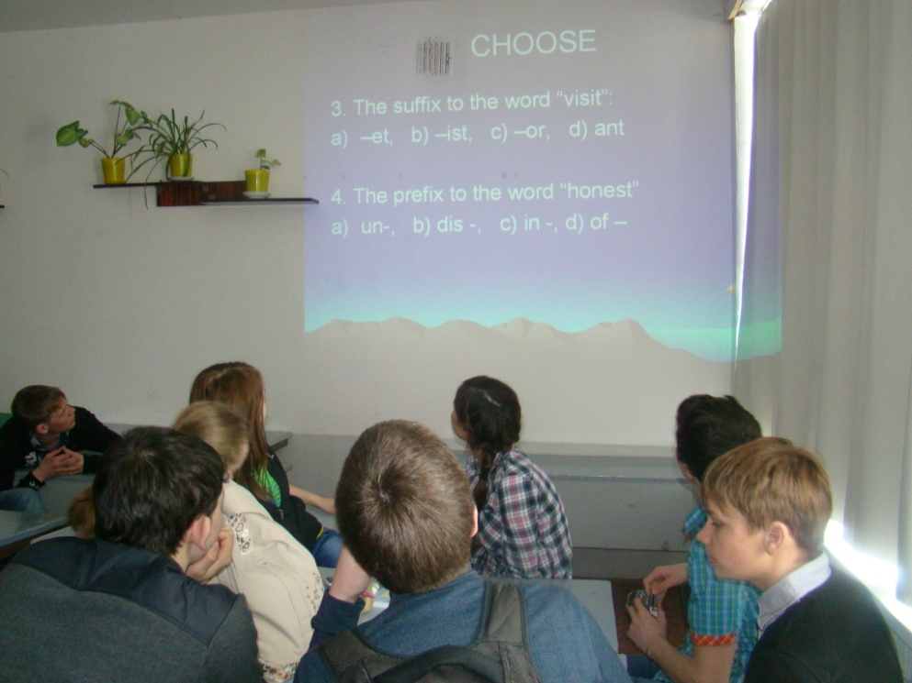
Актуальность
Внеклассная работа по иностранным языкам необходима для развития и поддержания интереса к изучению иностранных языков, для развития творческих способностей учащихся.
Неделя иностранных языков, которая ежегодно проводится в школах города и района, даёт ребятам возможность на практике применить свои знания, независимо от их уровня, и поэтому поверить в свои силы в изучении иностранного языка, а также сравнить свои возможности в области языкознания со сверстниками.

Slide 6
Разработчики проекта
Учителя ИЯ
школ г. Очёр и Очёрского района, Пермского края

Slide 7
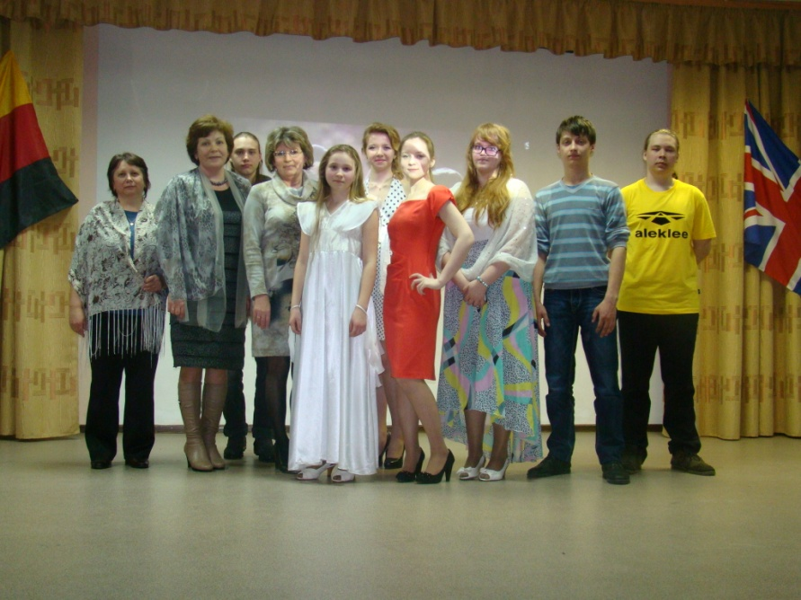
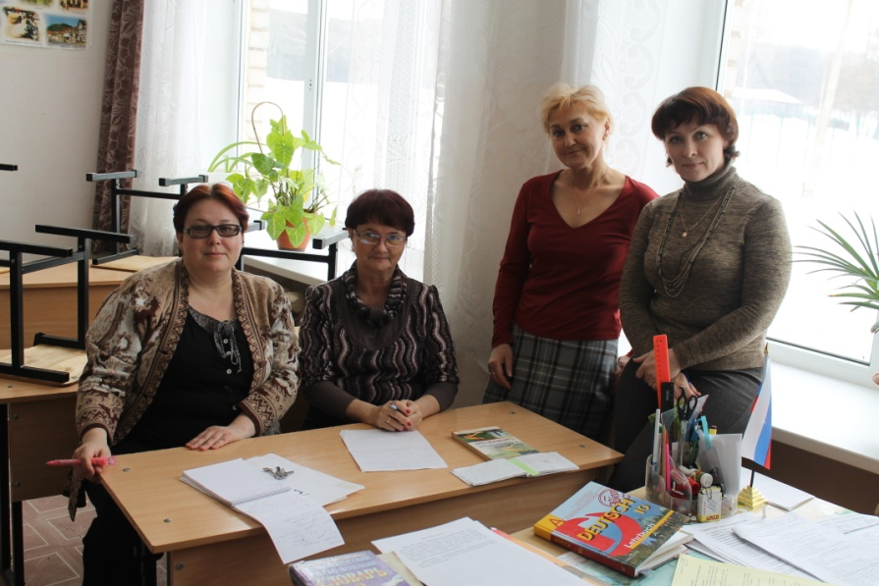
Участники проекта
Учителя ИЯ и учащиеся школ г. Очёр и Очёрского района, Пермского края

Slide 8
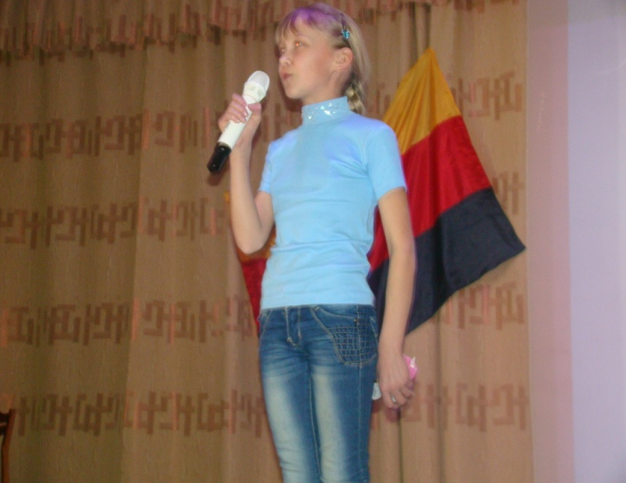
Предполагаемый результат
повышение мотивации к изучению иностранных языков
увеличение активного языкового запаса учащихся
расширение общего кругозора школьников
повышение их культурного
уровня
развитие творческих
способностей детей

Slide 9
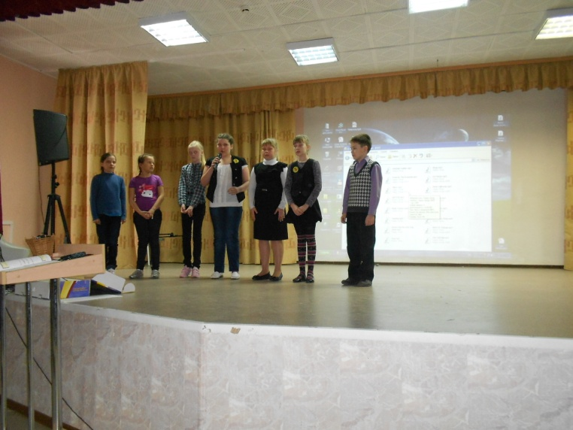
Пополнение методической копилки учителей (игры, конкурсы, презентации, теор. материал)
Пополнение сайтов школ видеороликами на ИЯ и фото с мероприятий. Возможно их дальнейшее участие в различных районных, региональных конкурсах
Презентация отчёта о районной
неделе ИЯ на «Дне Мастера»

Slide 10
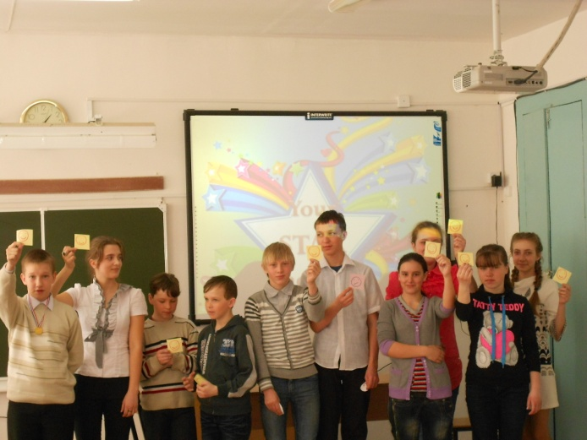
План работы над проектом
28.08.2012 – принятие решения о проведении районной недели ИЯ
30.10.2012 – анализ информации о проведении НИЯ, примерный план
Ноябрь – оформление и презентация проекта
Распространение информации по всем школам района
Декабрь-март
Создание видеоролика о своей школе на ИЯ
Освещение традиций стран изучаемого языка
Использование ИКТ в обучении ИЯ,
Использование нестандартных форм уроков
Март
Согласование деятельности по проекту
Выступления учителей по темам, заявленным ранее
Создание творческих работ учащимися «Всё обо мне» (мои достижения, моя семья и друзья, моё хобби, я и спорт и др.)
Создание «валюты» для победителей конкурсов и игр на ИЯ
Разработка игр и конкурсов для недели ИЯ в школе (Словарный блиц-турнир, Балда, Конкурс пословиц и др.)

Slide 11
Неделя ИЯ в школе традиционно посвящена
Истории, традициям и обычаям стран, изучаемых языков

Slide 12
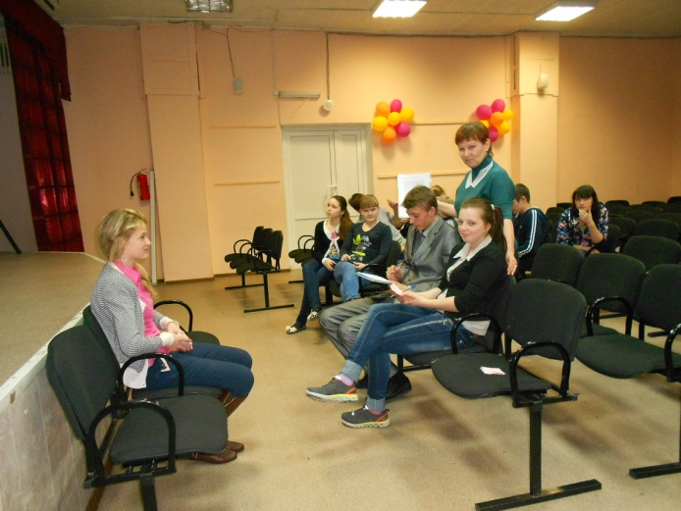
Традиционный план недели ИЯ
Активные (нестандартные) формы уроков
Игры, конкурсы (стихов, открыток к празднику)
Инсценировки и песни
Плакаты
Творческие работы (поделки, рисунки, мини-сочинения..)
Итоговое мероприятие в виде игры или концерта
Подведение итогов

Slide 13
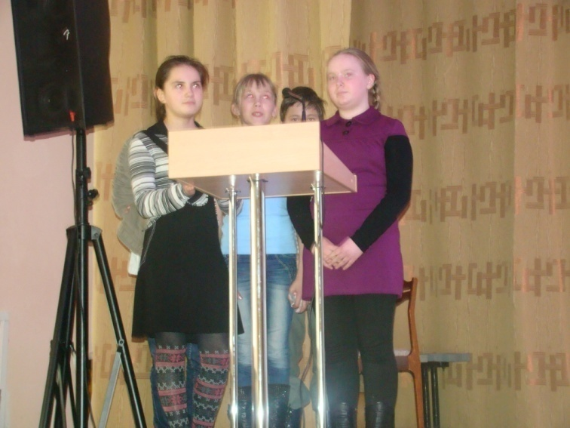
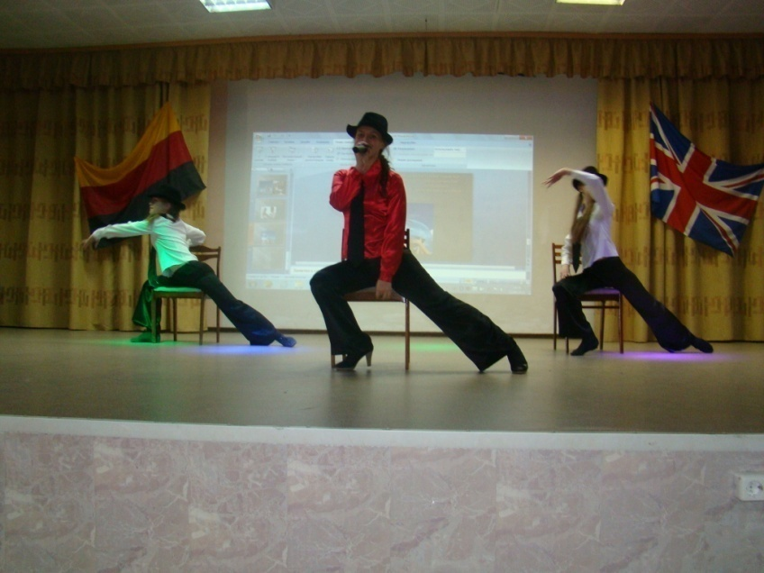
План недели ИЯ (школьный этап) (2-я неделя апреля)
Понедельник
Презентация видеороликов
Вторник
Конкурс творческих работ учащихся
Среда
Художественно-музыкальный конкурс
Четверг
Подведение итогов школьного тур

Slide 14
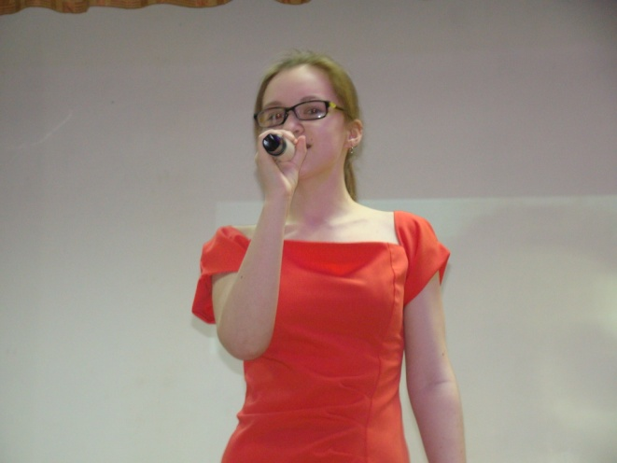
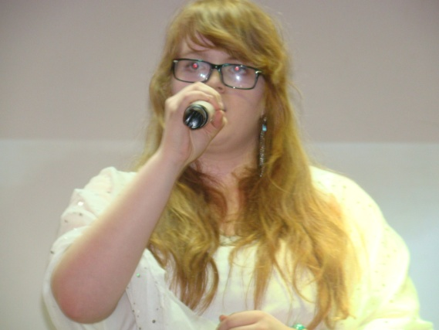
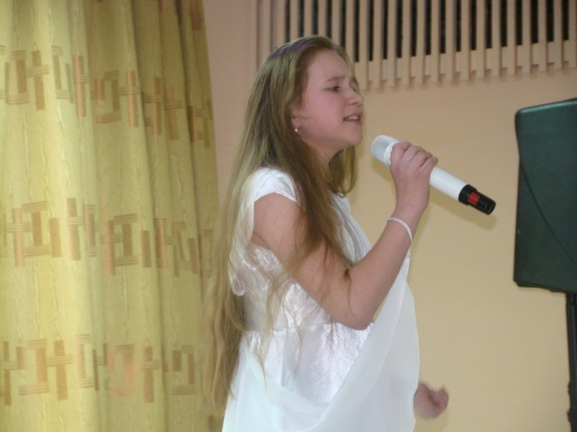
Итоговое районное мероприятие
Пятница
Выставка творческих работ
Конкурс видеороликов
Гала-концерт
Подведение итогов, награждение участников
Ответственные: руководитель РМО, руководители ШМО в сотрудничестве с организатором и завучем по внеклассной работе

Slide 15
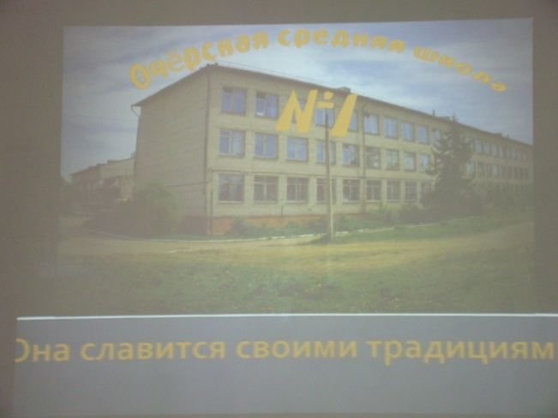
Спасибо ученикам, которые с любовью и интересом готовились
Фильммейкеры:
Касьянова Ольга, Касьянов Тимофей, Корелина Юлия, Плотникова Мария, Швецов Даниил, ученики 5 класса Спешковской средней школы;
Наумов Павел, Кашичкин Максим, ученики 9 класса, Тынкасов Иван, ученик 8 класса Кипринской средней школы;
Гусев Виталий, Кондаков Александр, Туров Юрий, ученики 10а и 10б классов, Пресмакова Александра и Трубинов Илья, ученики 11б класса МБОУ ОСОШ №3;
Пресмаков Вячеслав, Дюкова Татьяна, ученики 11а класса, Сальникова Мария, ученица 9б класса, Хамов Михаил, ученик 9в класса МБОУ ОСОШ №1.

Slide 16
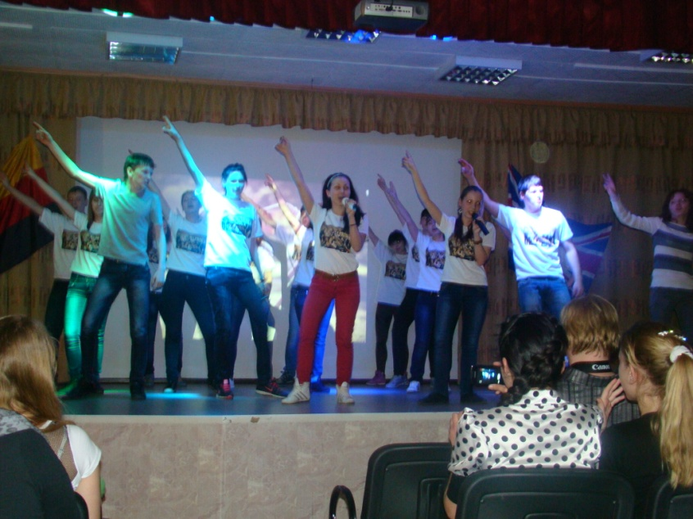
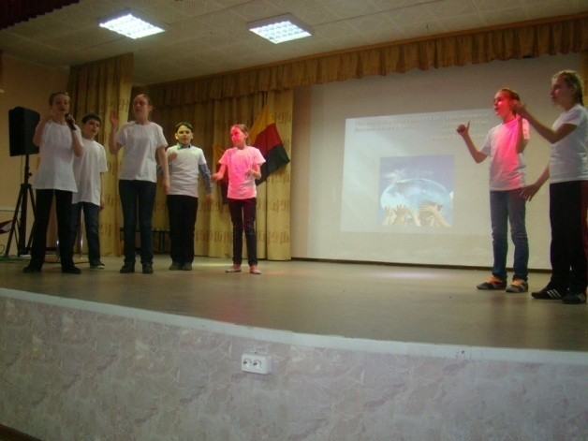
Своё исполнительское мастерство и музыкальный вкус продемонстрировали:
Большаков Алексей, ученик 10а класса, Турова Юлия, ученица 10б класса, Агафонова Катарина, ученица 7б класса, Миронова Милана, Пресмакова Александра (учащиеся МБОУ ОСОШ №3);
Подгорная Анастасия, ученица 6в класса, Дюкова Татьяна, ученица 11а класса, Бабина Анастасия, ученица 6б класса, весь 11а класс, исполнивший флэш-моб на одну из популярных песен на английском языке, группа учащихся 5а класса с хоровым исполнением стихотворения в стиле «рэп» (МБОУ ОСОШ №1);
Плотникова Маша со стихотворением на английском языке (Спешковская средняя школа).

Slide 17
Спасибо учителям, которые приняли активное участие в проекте
И.А. Мокрушина (Спешковская основная школа),
Л.Н. Урасова (Кипринская основная школа),
Т.Л.Тетерина, Н.А.Малышева, Н.А.Салтыкова учителя иностранного языка МБОУ ОСОШ №3:
В.Е.Сироткина, О.Н. Гордина, Н.В.Чазова, Л.Ю.Белозёрова, Н.В.Меньшикова, Т.В. Бояршинова- учителя МБОУ ОСОШ№1

Slide 18
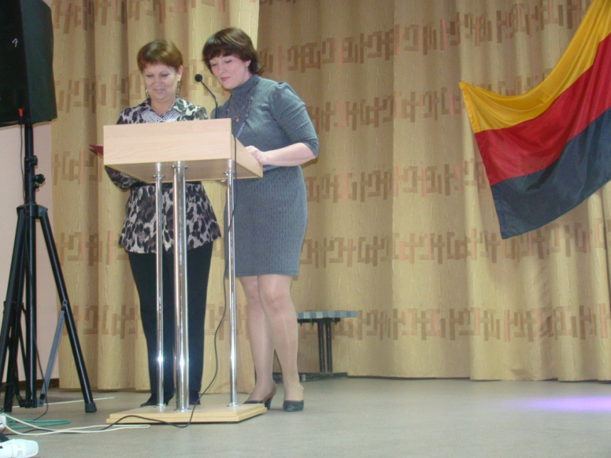
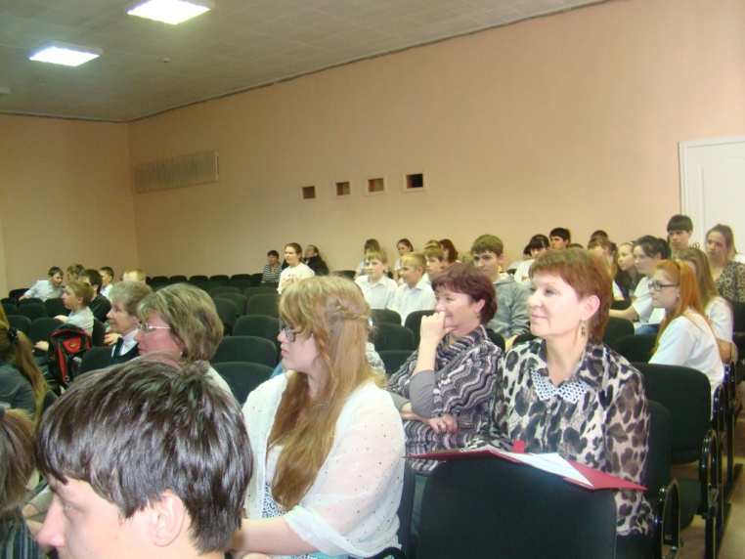
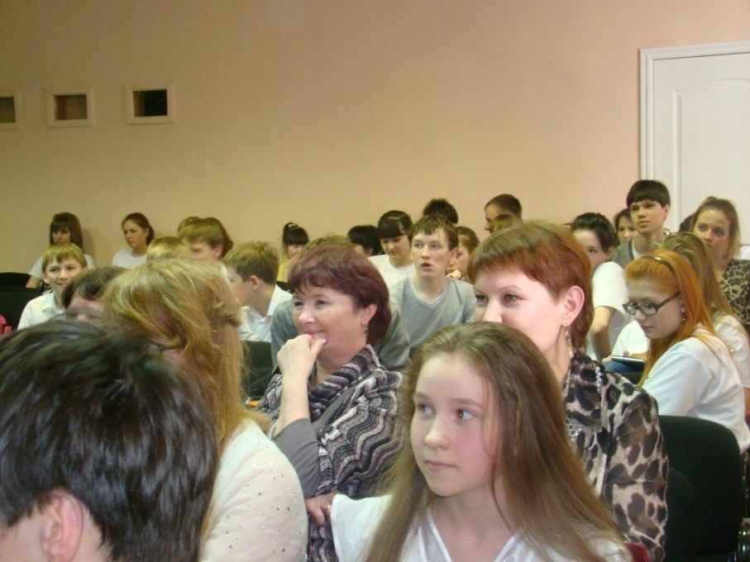
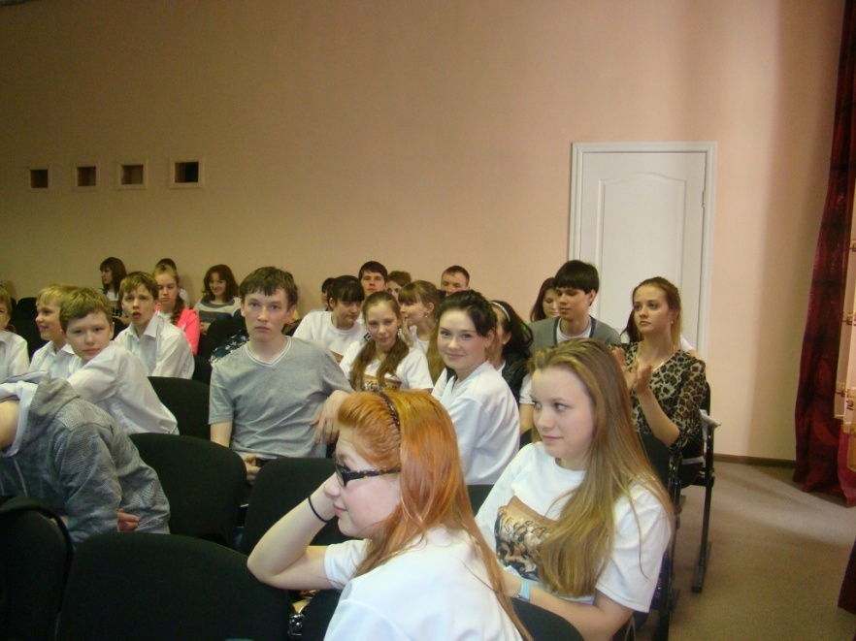

Slide 19
Дальнейшее развитие проекта
В 2013-2014 учебном году привлечь к участию в проекте не только школы города и района, но и выйти за рамки района
(г. Верещагино и Верещагинский район, г. Пермь):
Межрайонная игра «Винни» (3 этапа): школьный, районный и межрайонный (г.Верещагино)
Участие в межрайонном конкурсе учебно-исследовательских работ на английском языке (г.Верещагино)
Участие во встречах с носителями языка вместе со школьниками гимназии Кировского района г.Перми (летом, в рамках летних профильных лагерей для учащихся)
Продолжить взаимодействие с ЛДП города и района
Продолжить традицию творческих мероприятий на иностранных языках с приглашением участников из г.Верещагино и Верещагинского района (зональный уровень)

Slide 20
Спасибо за внимание!

